Slide 1
17-2 原电池的电动势和界面电势差
Electromotive Force of Galvanic Cell and Interfacial potential Difference

Slide 2
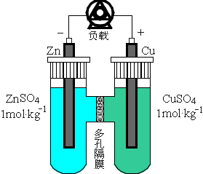
1.原电池的书写惯例(conventions for writing galvanic cell)

Slide 3
原电池表达规则：
左面电极：氧化反应；右面电极：还原反应；
用“ ”“ ”“ ”表示3种相界面；
标明物质状态、压力、活度；
气体物质应有不活泼物质作载体（电极）；
注明电池温度、压力；
根据上述规则写出的电池若电池反应电势小于零，说明实际电池情况与书写表达相反。

Slide 4
1.原电池的书写惯例(conventions for writing galvanic cell)
⎯表示稳定的相界面
⎯表示可混液体之间不稳定的相界面
⎯表示用盐桥连接两个液相

Slide 5
由电池符号书写电极反应和电池反应
负极反应（氧化反应）
+
正极反应（还原反应）
=
电 池 反 应
按参与反应的物质的实际物态写；
可以忽略不参与反应的物质（离子）；
物料平衡；
电荷平衡（用 e─ 表示一个负电荷）。

Slide 6
负极
正极
电池反应

Slide 7
2.原电池的电动势(electromotive force of galvanic cell)

Slide 8
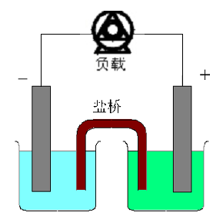
连接右面电极(正极)的金属引线与连接左面电极(负极)的相同金属引线之间的电势差称为电池电势。
电流为零（电池处于或尽可能接近有内约束的平衡态）时原电池的电池电势称为电动势。

Slide 9
3.界面内电势差(interfacial inner-potential difference)
物质i从高化学势处往低化学势处走！
化学反应进行的方向为化学势之和减少的方向！
两个不同导体接触时，由于物质在两相中未达相平衡或化学平衡，导致物质流动或发生反应，从而在相界面产生电荷分布，引起电势差，随着物质流动或反应进行，电势差逐渐增大，直至电势差恰好抵消化学势差引起的传质推动力时，达到平衡。

Slide 10
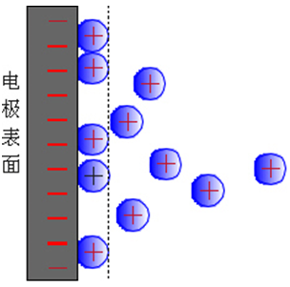

电场由电荷产生，当空间某处正、负电荷不能互相抵消时，产生电场，引起电势差。
两种金属自由电子的化学势不同，自由电子向低化学势处流动，从而引起接触电势(contact potential)。
金属1
金属2
电极溶液界面处的物质未达化学平衡，导致电极反应，引起电极与溶液间的界面内电势差(interfacial inner-potential difference between electrode and solution)。

Slide 11
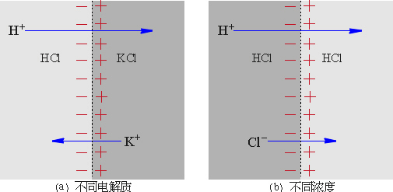
两种溶液界面间的溶质扩散导致液接电势
(liquid junction potential)
存在此类扩散表示体系处于非平衡态，测得的电势不是热力学意义下的电势，不是状态函数。

Slide 12
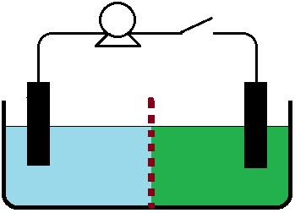
有些液接电势不是由不可逆因素造成的，这种液接电势是热力学意义下的电势，无需消除。
例：
Zn
Cu
由17.3节课件：
半透膜
ZnSO₄
CuSO₄
半透膜阻止金属离子
半透膜两侧硫酸根浓度差引起扩散，从而引起液接电势，至液接电势恰好能抵消扩散推动力时，扩散终止，两相硫酸根达到相平衡，这种液接电势产生的机理与两种金属的接触电势类似。

Slide 13
例：丹尼尔电池的电动势
其中 是液接电势，若其由不可逆因素引起则需消除。

Slide 14
盐桥(salt bridge)
盐桥使两种溶液隔离，又保持电路畅通。
琼脂 + 浓KCl
在盐桥与溶液接触处高浓度KCl向溶液扩散，由于K⁺和Cl⁻电迁移率接近，不会在界面处引起明显的电荷分布，这个液接电势很小。用很小的盐桥-溶液间液接电势代替两种溶液间的液界电势，基本达到消除液接电势的目的。
盐桥中KCl向溶液的扩散仍是不可逆过程，但这个不可逆因素对测定电势的影响很小。

Slide 15
盐桥(salt bridge)
使用盐桥后，液接电势很小，
注意！铜导线与锌电极间的接触电势虽然很小，但也不能略去，证明见17.3课件。

